Slide 1
Taller:
Análisis general de los factores que inciden positiva y negativamente en la sostenibilidad de las Mesas de Competitividad
Antigua Guatemala, octubre 2017.

Slide 2
Reflexiones iniciales sobre la sostenibilidad de las MC

Slide 3
¿Por qué los procesos de desarrollo no son sostenibles?
¿Por qué el fin de un proyecto, generalmente implica el fin de un proceso?
Termina el proyecto que ejecuta PRONACOM, y luego que sigue?
¿Estamos empoderados y apropiados de este proceso?
¿Estamos incidiendo en nuestros territorios para lograr empoderamiento y apropiación de la competitividad territorial?
En fin… hay muchas reflexiones más.

Slide 4
Momento 1:
Análisis general de los factores que inciden positiva y negativamente en la sostenibilidad de las Mesas de Competitividad
(Social, Política, Técnica, Económica, Financiera y Ambiental o Ecológica)

Slide 5
Metodología:

Slide 6
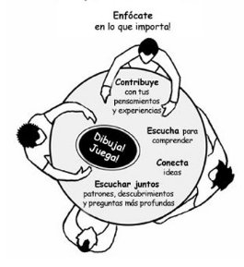
Conformación de mesas de trabajo (una por territorio)
Discusión (tipo café DEL) sobre los factores que inciden positiva y negativamente en la sostenibilidad de las mesas
Se nombra a una persona que va sistematizando los aportes de cada miembro de la mesa
Hablan por 5 minutos y luego se rotan todos los miembros de la mesa, menos el sistematizador.
Siguen rotando hasta que lleguen a la última mesa
Tiempo total: 30 minutos.

Slide 7
Momento 2:
Formulación de propuestas para el establecimiento de estrategias de sostenibilidad de las mesas

Slide 8
Metodología:

Slide 9
Se continúa con las mesas de trabajo
Se continúa con el sistematizador nombrado de inicio (si desean cambiar no hay problema)
Todos aportan a través de lluvia de ideas, partiendo de las diferentes problemáticas identificadas, para identificar al menos 3 estrategias que consideren pueden implementarse para garantizar la sostenibilidad de las mesas
Tiempo: 30 minutos.

Slide 10
Momento 3:
Presentación de los análisis y propuestas de estrategias de sostenibilidad de las Mesas de Competitividad

Slide 11
Metodología:

Slide 12
Cada mesa nombra a un relator, que presentara con su material de apoyo, en 5 minutos la parte 1 y luego 5 minutos para la propuesta de sus estrategias
Tiempo por cada grupo 10 minutos
Tiempo total: 60 minutos
15 minutos de aportes generales
Cierre de la dinámica

Slide 13
Gracias!!!

